Slide 1
Trends i marked og hvordan er det lykkes andre institutioner at optimere og effektiviser området
Multifunktionsmaskiner & printere

Slide 2
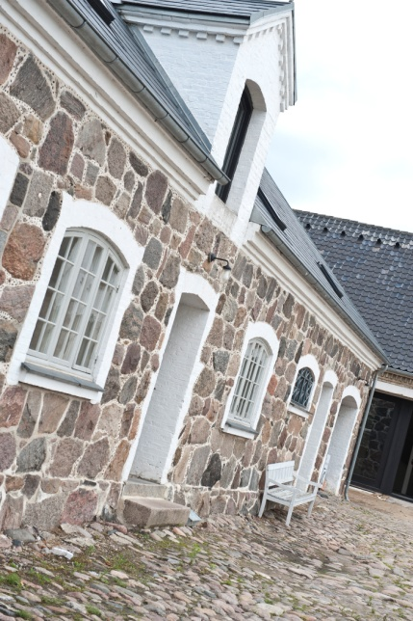
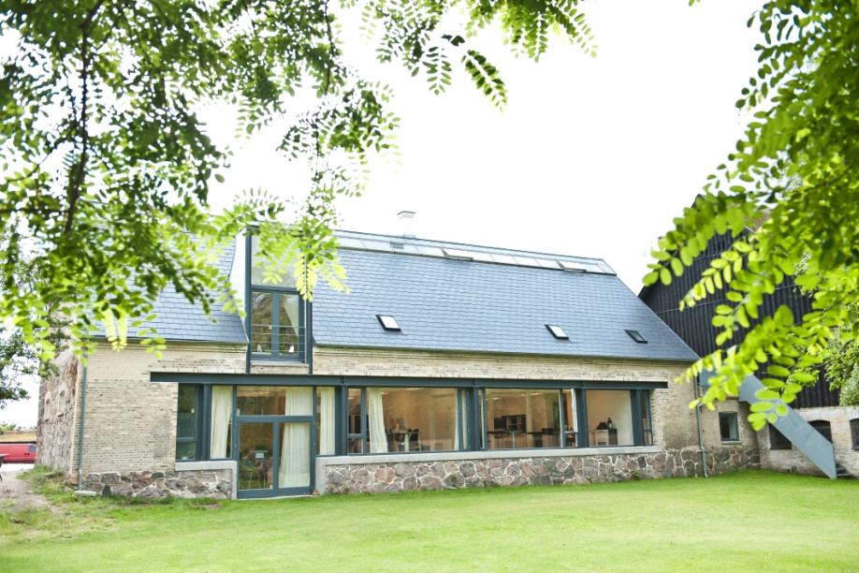
IKR A/S
IKR - UVILDIG RÅDGIVNING
IKR startede op i 2002
Vi har et stort branchekendskab, økonomisk og akademisk baggrund, samt juridiske samarbejdspartnere.
IKR beskæftiger sig med
Uvildig rådgivning fra A-Z indenfor kopi og print.
Økonomisk optimering og uvildig behovsafdækning.
Udbud og konkurrenceudsættelse.
Dokumentation og effektiviseringer af besparelser.
Driftsstyring af kopi- og print området (outsourcing).
IKR har intet samarbejde med leverandører eller leasingselskaber
Rådgiver for SKI 2007, 2010, 2013, 2014 og 2015
Rådgiver for Staten 2008, 2011 og 2014
IKR har kontorer i Aalborg, Holbæk og København

Slide 3
ET UDPLUK AF VORES KUNDER
Stat og det kommunale
Erhvervsskoler
Private virksomheder
RÅDGIVNING DER BETALER SIG

Slide 4
Status på Marked
Status på kopi- og print marked 2016
Multifunktionsmaskiner fra A4 til A3 op til 65 sider pr. minut i Farve er identisk hos alle leverandører
Denne fordeling er også identisk for printere (lukkede enheder)
Papirforbruget er faldet brat fra 2011, men har nu fundet sit leje i 2016 og vi ser at forbruget herfra er svagt faldende.
På skole området fokuseres der mest på tilgængelighed for brugerne til at tilgå kopi, print og scan.
Dertil er der hos mange skoler integreret løsninger som follow me, follow you, trådløst print mv. samt på elevdelen indarbejdet betalingsløsninger, som sikrer betaling ved brug af multifunktionsmaskiner og printere.
Ovennævnte løsninger er tilknyttet en serviceaftale, som bl.a. omfatter alle forbrugsstoffer, reservedele, teknikere, kørsel mv. dog uden papir. Service er i dag en naturlig del indenfor det offentlige på printere.
Serviceydelser er ligeledes en fast pris, når der tilbydes relaterede software løsninger, herunder betalingsløsninger mv.
RÅDGIVNING DER BETALER SIG

Slide 5
Tendenser i markedet
Trends
Forskellige software løsninger tilknyttet maskinparken er i vækst og kommer til at dominere nye tilkøbsydelser til den nye eller eksisterende maskinpark.
Managed Print Services (MPS) indeholder bl.a. mobilitet (trådløst print) via cloud-print, som har til formål at optimere forretningsprocesser.
Formålet med flere MPS løsninger er at digitalt sikre, at brugerne får adgang til de rigtige informationer på det rette tidspunkt i det rette format.
Software værktøj som giver adgang i realtid til leverandørinfo og status vedrørende forbrugsstoffer, dataindsamling og udfærdigelse af rapporter til sammenligning med nøgletal og kontraktvilkår.
Trenden er en udvidet digital adgang til maskinparken, som har til formål at effektivisere, optimere og digitalisere brugen og den adfærd der i forvejen er tilknyttet maskinparken.
Disse tendenser optimeres bedst ved at gennemgå de processer skolen benytter i det daglige og ved at forholde sig til følgende behovsafdækning. Således at skolen er klædt på til at vurdere hvilke digitale løsninger, der giver mening at implementere.
RÅDGIVNING DER BETALER SIG

Slide 6
Case UCSYD til inspiration
Ansvarlig UCSYD – IT-chef Jacob Steen Madsen
RÅDGIVNING DER BETALER SIG

Slide 7
Baggrund – Formål - Målsætning
BAGGRUND Hvorledes ser dette område ud, som historisk er nedprioriteret
Bedre udnyttelse af eksisterende kontrakter.
Bedre udnyttelse af eksisterende udstyr.
Tilknytning til eksisterende rammeaftale eller udbud.
FORMÅL Skabe overblik over nuværende situation
MÅLSÆTNING Synliggøre optimerings-, effektiviserings- og besparelsesmuligheder
Optimere maskinparken så behovet dækkes mest hensigtsmæssigt.
Hvor meget kan maskinparken reduceres?
Hvilke investeringer og hvornår skal de foretages?
Hvad udgør de fremtidige årlige drifts- og serviceomkostninger?
Hvad udgør det samlede besparelsespotentiale?
RÅDGIVNING DER BETALER SIG

Slide 8
METODE OG PROCES
Netværksbaseret software
Giver de bedst mulige forsætninger for indsamling af oplysninger om forbrug mv.
Fysisk besøg på alle afdelinger (on-site)
Dialog med brugerne.
Behovsafdækning.
Nuværende aftaleforhold indhentes, kontrakter mv.
Analyse af indsamlet data
Optimeringsforslag
Konklusion
RÅDGIVNING DER BETALER SIG

Slide 9
Besøg på UCSYD adresser
Adresse |  | Postnr. | By
Degnevej 16 | UCSYD | 6705 | Esbjerg
Lembckesvej 7 | UCSYD | 6100 | Haderslev
Dyrehavevej 116 | UCSYD | 6000 | Kolding
Agervang 2 | UCSYD | 6400 | Sønderborg
Dr. Magrethes Vej 11-13 | UCSYD | 6200 | Aabenraa
Stengårdsvej 144 | CFU | 6705 | Esbjerg
Langagervej 5, Jels | CFU | 6630 | Jels
Lembckesvej 7 | CFU | 6100 | Haderslev
UCSYD en fusion af forskellige skoler, hvilket betød at der var flere forskellige aftaler og forskellige fabrikater af maskiner. Maskinparken en blanding af leaset, købt eller lejet udstyr. Alle med forskellige priser og minimums volumen mv.
Der blev registeret i alt 65 Multifunktionsmaskiner og 91 printere på ovenstående adresser.
RÅDGIVNING DER BETALER SIG

Slide 10
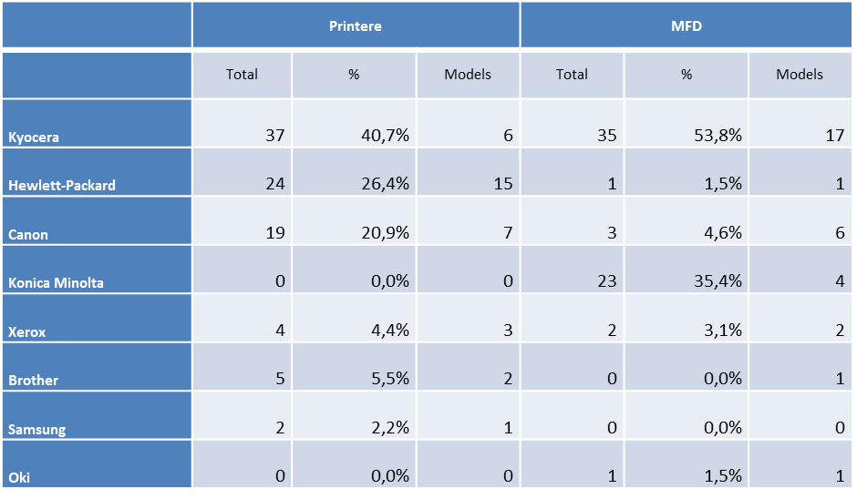
Registerede enheder
Flere forskellige fabrikater og modeller
54 printere var ikke omfattet af en serviceaftale, 34 forskellige modeller registeret - hvilket satte større krav til egen drift og support.
Kopi- og multifunktionsmaskinerne fra Hewlett-Packard, Canon og OKI var købt uden serviceaftale.
Kopi- og multifunktionsmaskinerne fra Kyocera, Xerox og Konica Minolta var dækket af serviceaftale.
Den samlede mængde af klik udgjorde ca. 3,3 millioner klik, fordelt på ca. 2,6 millioner sort/hvid og 700.000 farveklik.
RÅDGIVNING DER BETALER SIG

Slide 11
UCSYD Indkøbsadfærd
Den beregnede årlige omkostning til service/tonerindkøb til multifunktionsmaskiner og printere udgjorde kr. 357.555.
UCSYD har haft en årlig omkostning til service og toner indkøb på ca. kr. 360.000,-.
En konservativ beregning af udgiften til den nuværende maskinpark viser, at der som minimum er betalt kr. 8.482.097,- for maskinparken.
RÅDGIVNING DER BETALER SIG

Slide 12
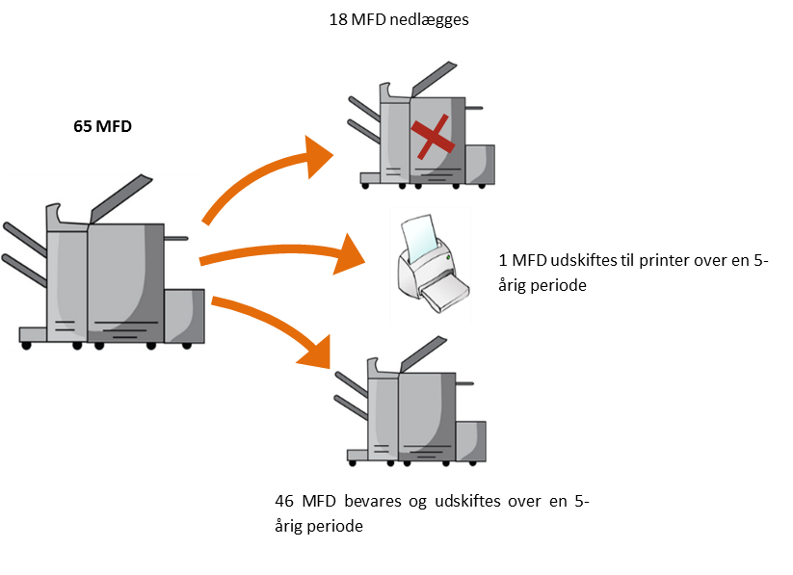
Tilpasset adfærdsoptimering
Det vurderes, at den nuværende maskinpark på 65 MFC fremover bør bestå af 52 MFC.
RÅDGIVNING DER BETALER SIG

Slide 13
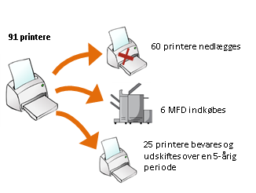
Tilpasset adfærdsoptimering
Det vurderes, at den nuværende maskinpark på 91 printere fremover bør bestå af 26 printere. Hovedparten af printvolumen vil blive overført til MFC enheder i fremtiden
RÅDGIVNING DER BETALER SIG

Slide 14
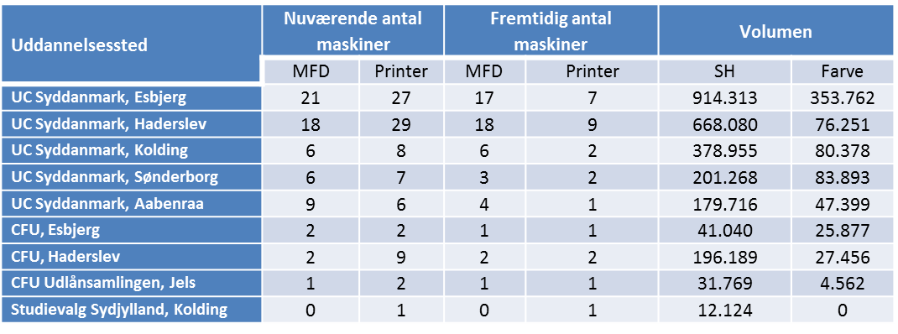
Tilpasset adfærdsoptimering på adresse niveau
Ovenstående tabel viser hvorledes nuværende og fremtidig bestykning ser ud i forhold til den enkelte adresse.
RÅDGIVNING DER BETALER SIG

Slide 15
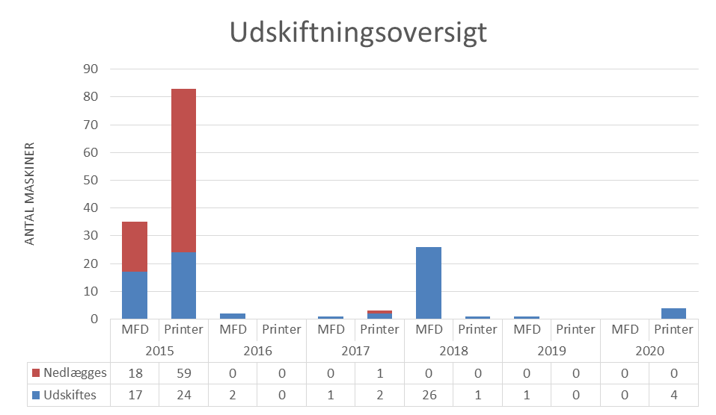
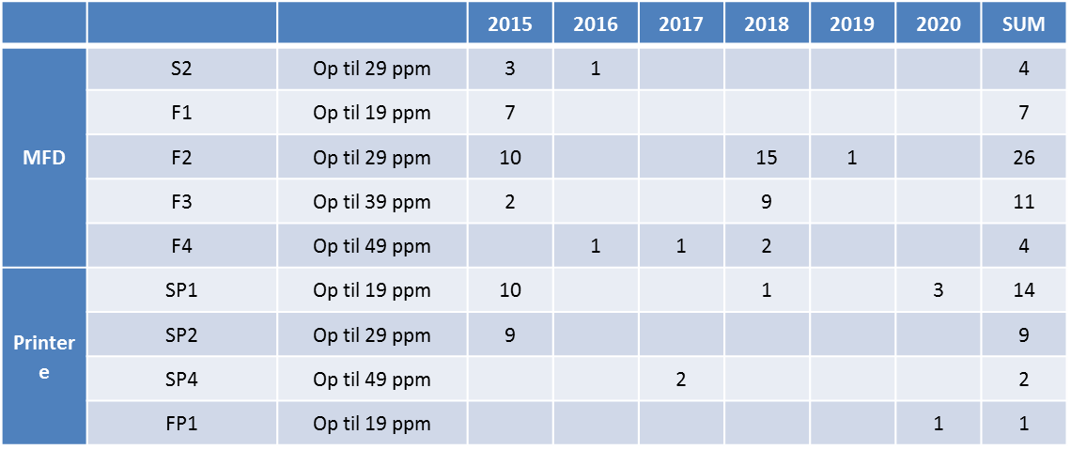
UCSYD Investering
RÅDGIVNING DER BETALER SIG

Slide 16
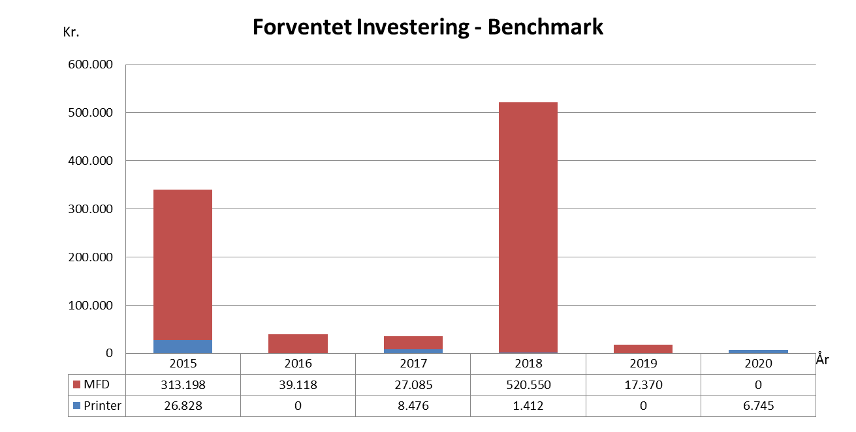
UCSYD Investering
RÅDGIVNING DER BETALER SIG

Slide 17
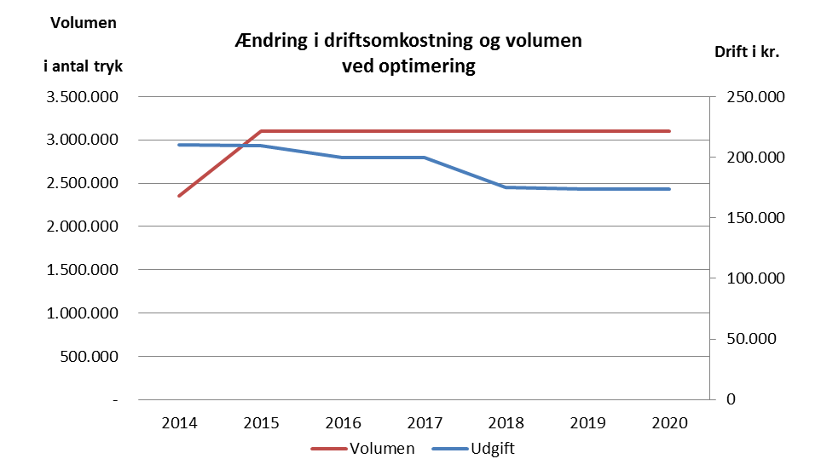
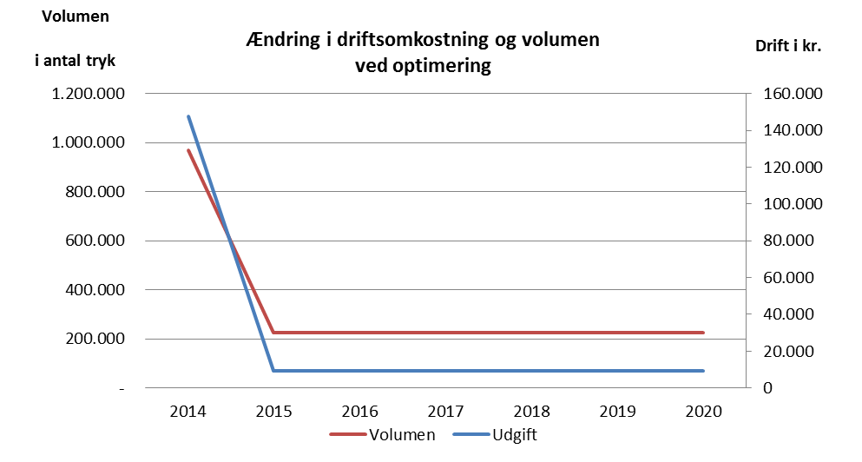
Konklusion
Her ses den økonomiske effekt ved at overføre flest mulige klik til kopi- og multifunktionsmaskiner
Driftsomkostningerne på printere falder markant.
Det skyldes bl.a. at print flyttes fra nuværende printere til multifunktionsmaskiner, samt at der foretages en del udskiftninger af printere, hvilke er dyre i drift og som udskiftes med printere med serviceaftale.
RÅDGIVNING DER BETALER SIG

Slide 18
Resultatet af analysen og økonomisk situation fremadrettet
Resultatet af analysen viste sig at følgende kunne effektiviseres
Den akkumulerede besparelse på service/toner indkøb
Udgør over de næste 5 år ca. kr. 960.000
Den estimerede besparelse på investering
Dette målt i forhold til beregnet omkostning 2009 – 2014 kr. 7.640.000
Besparelsespotentiale 2009-2014 kontra 2015-2020 kr. 8.600.000
RÅDGIVNING DER BETALER SIG

Slide 19
Forløb hos USSYD
FASE I
Tilgå SKI Rammeaftale
eller udbud
FASE II
Foretage en analyse Økonomi- og Optimeringskoncept
FASE III
Realisering og effektivisering
(5 årsplan)
Efterfølgende udbud betød at den nye maskinpark/hardware bestod af en Investering på kr. 751.000,-
Årlig service besparelse på ca. kr. 200.000,-
RÅDGIVNING DER BETALER SIG

Slide 20
NEXT STEP EFFEKTIVISER OG REALISER BESPARELSERNE

